Slide 1
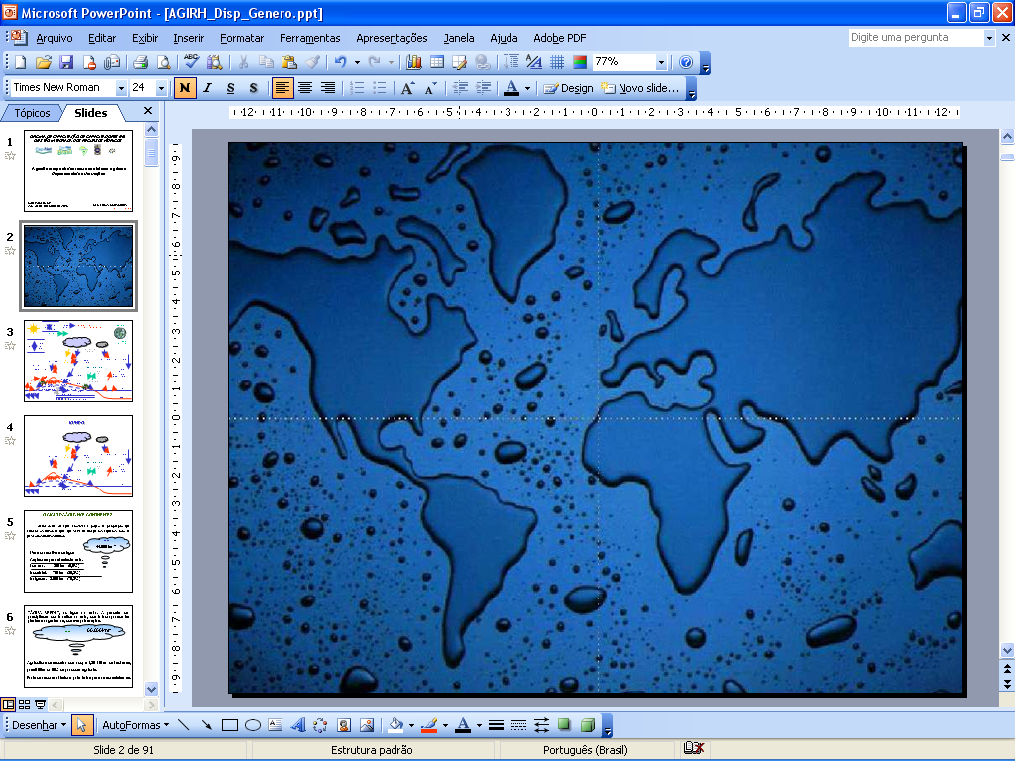

Texto Base Conferência Distrital do Meio Ambiente: cuidando das águas
25 de Abril de 2017

Slide 2
Conferência Distrital do Meio Ambiente: cuidando das águas
A Conferência de Meio Ambiente foi criada pelo Decreto 12.960, de 1990,que regulamenta a lei 41, de 13 de setembro de 1989 (Política Ambiental do Distrito Federal).
O tema “Cuidando da água” tem por objetivo gerar reflexão sobre as políticas e ações a serem adotadas para sua gestão adequada e refletir sobre atitudes e valores que devem permear a relação com este elemento

Slide 3
Conferência Distrital do Meio Ambiente: cuidando das águas
Objetivos específicos :
I - Fortalecer, revisar e aprimorar as Políticas Públicas de Meio Ambiente do Distrito Federal e do Sistema Distrital de Meio Ambiente.
II – Dialogar com a população sobre as políticas de Água no DF, fortalecendo os órgãos e instâncias participativas e de formulação das políticas ambientais, em especial o Conselho de Meio Ambiente do Distrito Federal - CONAM e do Conselho de Recursos Hídricos do Distrito Federal – CRH.
III- Elaborar e priorizar um conjunto de propostas que possam orientar a formulação de políticas públicas e outras soluções compartilhadas em favor da Sustentabilidade;

Slide 4
Conferência Distrital do Meio Ambiente: cuidando das águas
Seis (06) pré-conferências regionais entre junho e outubro; a Conferência, de 24 a 26 de novembro de 2017.
Pauta ambiental agrupada em seis temas principais:
1- Clima
2- Resíduos sólidos, saneamento e saúde;
3- Educação ambiental, cidadania e participação;
4- Biodiversidade e Cerrado;
5- Gestão territorial e gestão hídrica
6- Usos econômicos da água

Slide 5
Conferência Distrital do Meio Ambiente: cuidando das águas
Águas no DF;
Uma nova realidade
Uma nova postura
A água é mais do que “recurso hídrico”

Slide 6
Conferência Distrital do Meio Ambiente: cuidando das águas
PROPOSTAS CLIMA
  1.1 Produzir e divulgar conhecimentos quanto aos riscos climáticos para o DF, tendo como base a melhor evidência científica disponível, que possa informar sobre: os cenários climáticos a que o DF e região estarão expostos nas próximas décadas; e os riscos climáticos e alternativas de adaptação por setores críticos ao bem-estar da população e estratégicos ao desenvolvimento sustentável do DF, como os múltiplos usos da água, bacias hidrográficas, APMs e áreas de recarga de aquíferos, saúde pública, entre outros.
  1.2 Elaborar o Plano Distrital de Adaptação às Mudanças Climáticas, isto é, plano de enfrentamento dos riscos de impactos associados às mudanças do clima, compreendendo todos os setores, sociais, ambientais e econômicos.
  1.3 Instituir os marcos institucionais de governança climática do Distrito Federal: Comitê de Enfrentamento das Mudanças Climáticas do Distrito Federal - Comclima (Decreto 31.071, de 23 de Novembro de 2009); Fórum de Mudanças Climáticas do DF; e Painel Científico Distrital de Mudanças Climáticas.
  1.4 Instituir, no Distrito Federal, marcos jurídicos para a consideração dos riscos climáticos no planejamento, formulação e implementação de todas as políticas públicas, de curto, médio e longo prazos, bem como nas decisões do gasto público, de modo a contribuir para a mitigação dos riscos associados às mudanças do clima, para a ampliação da capacidade de adaptação e resiliência local às mudanças climáticas, para a sustentabilidade dos investimentos públicos, para o bem-estar da população e para a continuidade de produção dos serviços ecossistêmicos locais.
  1.5 Promover e fomentar estratégias de adaptação às mudanças climáticas no Distrito Federal, e, especificamente, promover e fomentar estratégias de adaptação baseada nos ecossistemas, para o aproveitamento dos serviços ambientais providos pelos ecossistemas conservados e por sua biodiversidade, tais como regulação do microclima, sequestro de carbono, purificação do ar, conservação do solo e dos recursos hídricos, regulação da quantidade e qualidade da água, permeabilidade dos solos, conforto térmico etc.

Slide 7
Conferência Distrital do Meio Ambiente: cuidando das águas
PROPOSTAS RESIDOS SÓLIDOS, SANEAMENTO E SAÚDE
2.1 Investir em ações estruturais que abranjam preferencialmente mais de um eixo do saneamento básico;
2.2 Viabilizar e incentivar empreendimentos sustentáveis que realizem tratamento de resíduos com baixo consumo de água;
2.3 Fomentar projetos para a coleta e tratamento do esgoto em toda a extensão do DF, especialmente em áreas rurais, que envolvam a sociedade local, para evitar que seja despejado em cursos d’água;
2.4 Inserir esforços para a regularização de condomínios irregulares para promover obrigação legal de fornecimento dos serviços de saneamento por parte do governo nestes locais;
2.5 Desenvolver sistema de indicadores para promover o monitoramento das ações voltadas à universalização dos serviços de saneamento básico;

Slide 8
Conferência Distrital do Meio Ambiente: cuidando das águas
PROPOSTAS EDUCAÇÃO AMBIENTAL, CIDADANIA E PARTICIPAÇÃO
3.1 Adotar o Plano Distrital de Educação Ambiental (PDEA) em todos os órgãos governamentais revisando-o de forma participativa a cada cinco anos;
3.2 Fortalecer a Comissão Interinstitucional de Educação Ambiental (CIEA)tornando-a paritária, eleger seus membros a cada quatro anos, além de garantir assento no Conselho de Meio Ambiente do Distrito Federal (Conam), Conselho de Educação do Distrito Federal (CEDF) e Conselho de Recursos Hídricos do Distrito Federal (CRH);
3.3 Promover educação ambiental nas escolas, parques, unidades de conservação e nos espaços públicos de forma a incentivar a sociedade na busca de soluções para a garantia da segurança hídrica no DF;
3.4 Garantir recursos para Educação Ambiental de 10% das dotações orçamentárias dos órgãos e fundos educacionais e ambientais do Distrito Federal;
3.5 Transformar os parques em espaços educadores sustentáveis, com iniciativas como o Programa Parque Educador, que oferece espaços de aprendizados para escolas e comunidades.

Slide 9
Conferência Distrital do Meio Ambiente: cuidando das águas
PROPOSTAS BIODIVERSIDADE E CERRADO
4.1 Garantir paisagens de Cerrado protegidas e paisagens produtivas sustentáveis;
4.2. Realizar programas e projetos de recuperação do Cerrado e de monitoramento;
4.3. Estabelecer Fundo específico para o Cerrado, prêmios, fundos de participação;
4.4. Avançar em pesquisas científicas no bioma, sua conservação, recuperação e uso sustentável.
4.5. Criação de corredores ecológicos levando em consideração os estudos de biodiversidade e que garantam áreas significativas para circulação e reintrodução da fauna silvestre.

Slide 10
Conferência Distrital do Meio Ambiente: cuidando das águas
PROPOSTAS BIODIVERSIDADE E CERRADO
4.1 Garantir paisagens de Cerrado protegidas e paisagens produtivas sustentáveis;
4.2. Realizar programas e projetos de recuperação do Cerrado e de monitoramento;
4.3. Estabelecer Fundo específico para o Cerrado, prêmios, fundos de participação;
4.4. Avançar em pesquisas científicas no bioma, sua conservação, recuperação e uso sustentável.
4.5. Criação de corredores ecológicos levando em consideração os estudos de biodiversidade e que garantam áreas significativas para circulação e reintrodução da fauna silvestre.

Slide 11
Conferência Distrital do Meio Ambiente: cuidando das águas
PROPOSTAS GESTÃO TERRITORIAL E GESTÃO HIDRICA
5.1 Adoção dos conceitos de (i) Permeabilidade do Solo, (ii) Infraestrutura Verde e (iii) Unidade Hidrográfica como elementos estruturantes para todos os setores de planejamento do governo, em especial, de planejamento e gestão do espaço territorial distrital – particularmente nos núcleos urbanos, de sorte a reduzir custos de obras, reduzir a incidência de alagamentos e suas consequências negativas advindos de picos de chuvas; assegurar a efetividade do ciclo hidrológico e aumentar, de maneira geral, a resiliência dos ambientes à água nos aspectos quantidade e qualidade;
5.2. Definição e implementação de um Programa de Uso Sustentável da Água para o Distrito Federal, que envolva ações estruturais e não estruturais em todos os setores da economia distrital, com vistas a, no mínimo: (i) identificação dos gargalos e das oportunidades para melhor gestão das águas; (ii) democratização na discussão da
alocação da água pelos diferentes setores da sociedade, mediante aprofundamento da gestão da oferta e da demanda de águas; (iii) fomento à implementação de técnicas poupadoras de água; (iv) fomento à rresponsabilização da sociedade para com o uso da água; (v) fortalecimento do Sistema Distrital de Recursos Hídricos e de seu Conselho; (vi) promoção e financiamento da capacitação de todos os setores envolvidos; (vii) aprimoramento e convergência dos planos e programas governamentais; (viii) aprimoramento do marco legal vigente bem como instituição das regulamentações necessárias;

Slide 12
Conferência Distrital do Meio Ambiente: cuidando das águas
PROPOSTAS GESTÃO TERRITORIAL E GESTÃO HIDRICA
5.3 Efetivação da Infraestrutura de Dados Espaciais temática Ambiental (IDE–A),nominada Sistema Distrital de Informações Ambientais, assegurando a articulação de dados de fauna, flora, solo, água e ar; a disponibilização dos dados, metadados e informações georreferenciadas de forma pública, constante, segura e com qualidade; viabilizada pelo conceito de interoperabilidade, consoante a Lei Distrital 3.944/2007 e o Decreto Distrital 37.612/2015. A integração do conjunto de recursos naturais é essencial ao planejamento, gestão, monitoramento, controle e fiscalização territoriais bem como à apropriação democrática e sustentável do território pela população;
5.4. Definição do Plano de Desenvolvimento para a área rural com diretriz prioritária de mudança no padrão de utilização da água, com metas de redução efetiva da quantidade utilizada e de preservação da qualidade das águas superficiais e subterrâneas;
5.5. Definição de Plano Distrital de Emergências Ambientais – P2R2 distrital, nos termos do decreto federal 5.098/2004, que “dispõe sobre a criação do Plano Nacional de Prevenção, Preparação e Resposta Rápida a Emergências Ambientais com Produtos Químicos Perigosos - P2R, e dá outras providências”, instituindo pelo menos
(i) identificação das principais cargas perigosas que passam ou estão no DF; (ii)zoneamento da circulação de cargas perigosas potencialmente tóxicas, baseado em riscos; (iiI) tipologias de risco e distância segura mínima para circulação das cargas, em relação aos corpos hídricos e particularmente os mananciais de abastecimento
público; (iv) cuidados de armazenamento, circulação e utilização, manuseio e aplicação destas substâncias; (v) definição transparente de responsabilidades, órgãos,recursos e metas para o Distrito Federal no nível emergencial, de curto, médio e longo prazos; (vi) relação com a Infraestrutura de Dados Espaciais Ambientais e os mecanismos para acesso público, seguro e constante pela população.

Slide 13
Conferência Distrital do Meio Ambiente: cuidando das águas
PROPOSTAS USOS ECONOMICOS DA ÁGUA
6.1 Políticas públicas de financiamento orçamentário e não-orçamentário, além dos incentivos tributários;
6.2. Desenvolvimento de arcabouço jurídico na área ambiental além do comando e controle, com visão para uma relação consolidada das ciências econômicas com o conhecimento dos serviços ambientais e ecossistêmicos;
6.3. Articulação dos protagonistas sociais nos três poderes, no terceiro setor – e junto ao setor produtivo e agropecuário, comercial e acadêmico - para a busca do conhecimento econômico relacionado com a sustentabilidade;
6.4. Estruturação de conhecimento acadêmico e sistematização do conhecimento não acadêmico e sua estruturação empírica para o desenvolvimento científico da relação da economia com a sustentabilidade ambiental.
6.5. Uma política pública de produção de conhecimento para a inovação, dentro da sua relação econômica com o meio ambiente, no modelo da Embrapii.

Slide 14
OBRIGADO

Slide 15
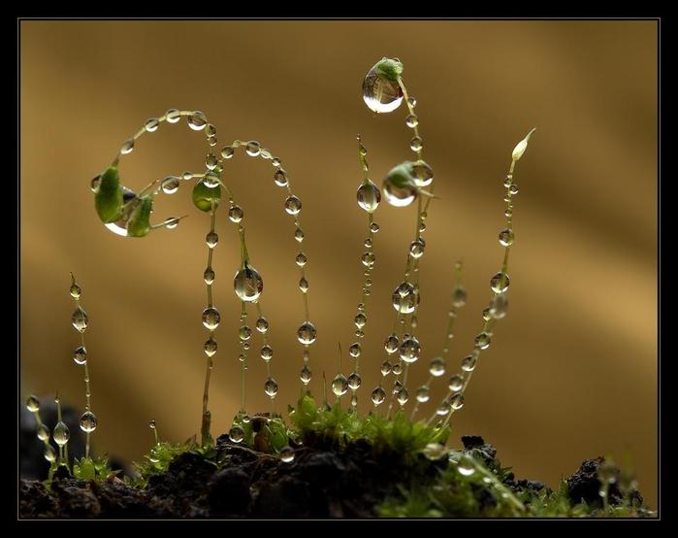
Grato !
Sérgio, Thabita e Claudia
Unidade Estratégica de Água - UEA
Secretaria de Estado do Meio Ambiente - SEMA
61-32145625

